Slide 1
ESCUELA NORMAL DE EDUCACIÓN PREESCOLAR
LICENCIATURA EN EDUCACIÓN PREESCOLAR
CICLO ESCOLAR 2020 - 2021
Curso : ESTRATEGIAS PARA LA EXPLORACIÓN DEL MUNDO NATURAL
Cuadro POE
Alumnos:
Ariana Jazmín Morales Saucedo N. Lista 16
Mariel Reséndiz Villarreal N. Lista 18
Andrea Victoria Sanguino Rocamontes N. Lista 19
Gabriela Vargas Aldape N. Lista 21
Propósito de la unidad de aprendizaje Unidad II En esta unidad de aprendizaje los estudiantes revisarán estrategias para la enseñanza de las ciencias, desarrollarán habilidades de predicción, observación y explicación para el aprendizaje de contenidos científicos.
Grado: 1º Sección:
SALTILLO, COAHUILA 26 abril 2021

Slide 2
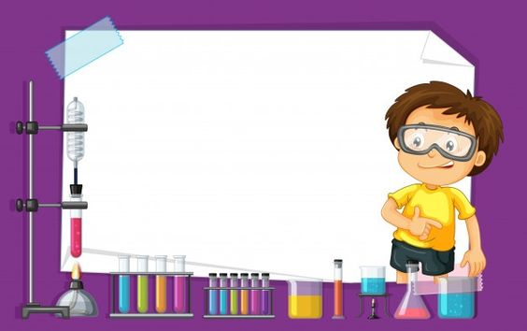
Experiencia | Predicción | Observación | Explicación
Los únicos materiales que se necesitaron para el experimento que escogimos fueron -Un vaso -Una pelota de ping pong -Un poco de agua Debíamos introducir la pelota en el vaso, dejarlo caer desde una altura determinada y ver qué pasaba Después añadir un poco de agua, hacer lo mismo y ver la diferencia | Nuestra predicción fue que el vaso no tenía muchas posibilidades de caer parado, por lo que la pelota iba a salir de el en las 2 ocasiones y el agua se iba a derramar porque se agitaba | Observamos que al dejar caer el vaso con agua y la pelota, de acuerdo a nuestra predicción, derramó el agua, pero debería haberse quedado parado por el peso, entonces nos comenzamos a preguntar si necesitaba más o menos agua, por lo que decidí intentarlo varias veces más y después de algunos fallos el vaso logró caer parado y la pelota rebotó alto | En el momento que el vaso no tiene agua tiene más posibilidades de caer de lado o boca abajo ya que no tiene un peso que lo pueda sostener en la misma posición a la hora de caer, en cambio cuando tiene el agua puede lograr mantenerlo igual en lo cae al piso. Además de que en el siguiente video explica que la pelota por sí sola no bota demasiado, en cambio con un poco de agua lo hace más. La energía potencial se convierte en cinética, la cual se transmita a través del agua e impulsa la pelota. El video también menciona no poner tanta agua porque el vaso no soporta el peso, cosa que fue nuestro error https://youtu.be/TNL5-KcDP_k
Experiencia | Predicción | Observación | Explicación
Los únicos materiales que se necesitaron para el experimento que escogimos fueron -Un vaso -Una pelota de ping pong -Un poco de agua Debíamos introducir la pelota en el vaso, dejarlo caer desde una altura determinada y ver qué pasaba Después añadir un poco de agua, hacer lo mismo y ver la diferencia | Nuestra predicción fue que el vaso no tenía muchas posibilidades de caer parado, por lo que la pelota iba a salir de el en las 2 ocasiones y el agua se iba a derramar porque se agitaba | Observamos que al dejar caer el vaso con agua y la pelota, de acuerdo a nuestra predicción, derramó el agua, pero debería haberse quedado parado por el peso, entonces nos comenzamos a preguntar si necesitaba más o menos agua, por lo que decidí intentarlo varias veces más y después de algunos fallos el vaso logró caer parado y la pelota rebotó alto | En el momento que el vaso no tiene agua tiene más posibilidades de caer de lado o boca abajo ya que no tiene un peso que lo pueda sostener en la misma posición a la hora de caer, en cambio cuando tiene el agua puede lograr mantenerlo igual en lo cae al piso. Además de que en el siguiente video explica que la pelota por sí sola no bota demasiado, en cambio con un poco de agua lo hace más. La energía potencial se convierte en cinética, la cual se transmita a través del agua e impulsa la pelota. El video también menciona no poner tanta agua porque el vaso no soporta el peso, cosa que fue nuestro error https://youtu.be/TNL5-KcDP_k
 |  | Pasos: 1.- Colocar la pelota en el vaso vacío. 2.- Aventar desde la altura de nuestra cintura tirarlo al piso. 3.- Agregar agua en el vaso. 4.- Poner la pelota en el vaso con agua. 5.- Volver a tirar desde la misma altura.

Slide 3
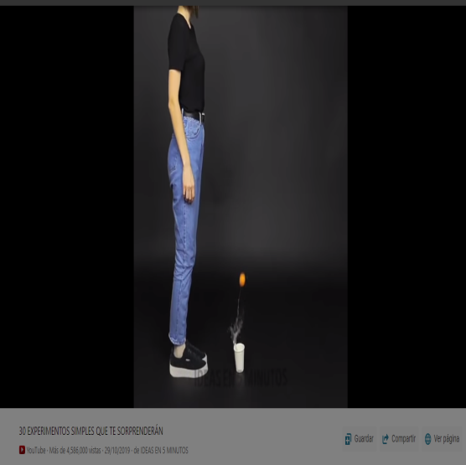
Pasos: 1.- Colocar la pelota en el vaso vacío. 2.- Aventar desde la altura de nuestra cintura tirarlo al piso. 3.- Agregar agua en el vaso. 4.- Poner la pelota en el vaso con agua. 5.- Volver a tirar desde la misma altura.
Pasos: 1.- Colocar la pelota en el vaso vacío. 2.- Aventar desde la altura de nuestra cintura tirarlo al piso. 3.- Agregar agua en el vaso. 4.- Poner la pelota en el vaso con agua. 5.- Volver a tirar desde la misma altura.

